Slide 1


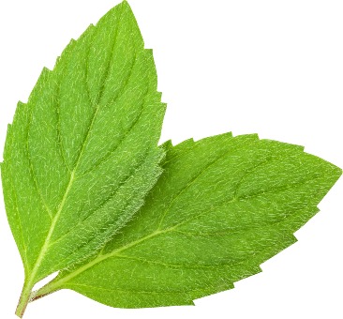
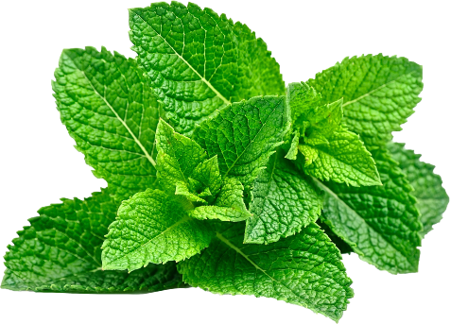

애플민트와 스피어민트를
구분하는 머신러닝 모델
2025.05.12
2403110285 조시현

Slide 2
목차
01
02
03
데이터셋 구성
시행 착오
코드

Slide 3
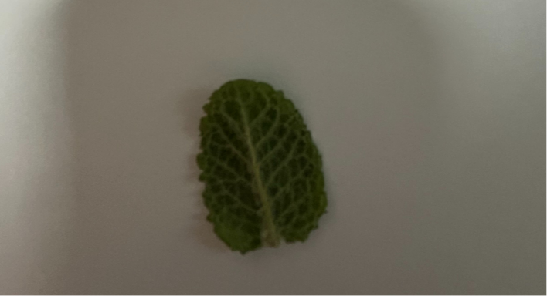
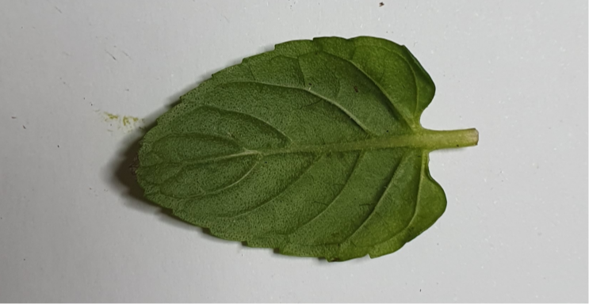
데이터셋 구성
애플민트 VS 스피어민트
애플민트(Apple Mint)와 스피어민트(Spearmint)의
대표 잎을 각각 한 장씩 선정하여 고해상도 이미지로 수집했습니다.

Slide 4
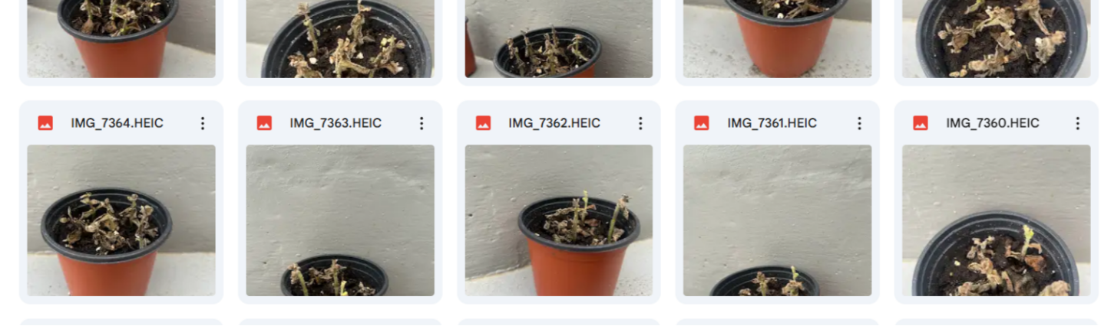
데이터셋 구성
식물이 더 이상 생장을 이어가지 못해, 집 근처 허브 농장을 방문해 데이터셋을 확보

Slide 5
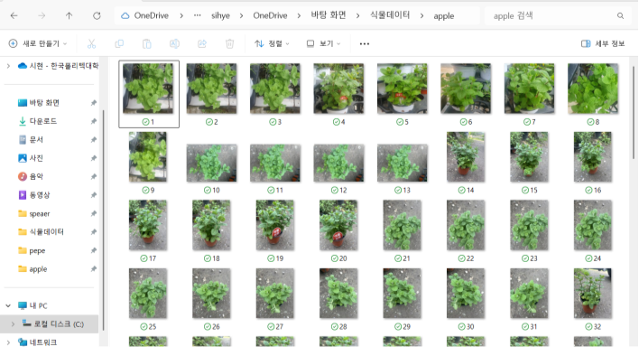
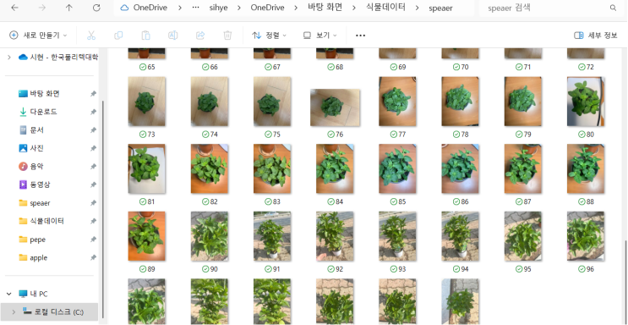
시행착오
애플민트 VS 스피어민트
이후 모든 잎 사진을 실내 인공조명과 자연 채광(창가 햇빛) 환경에서 촬영하여,
조명 조건 변화에도 견고한 분류 성능을 보장하는 데이터셋을 구성했습니다

Slide 6
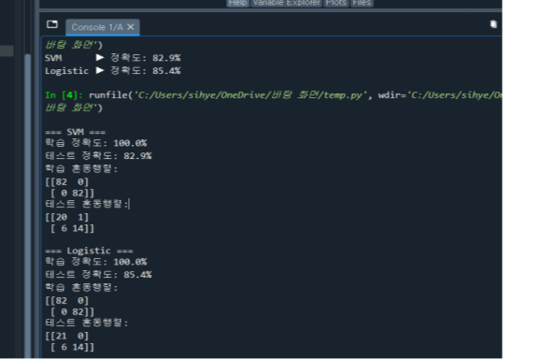
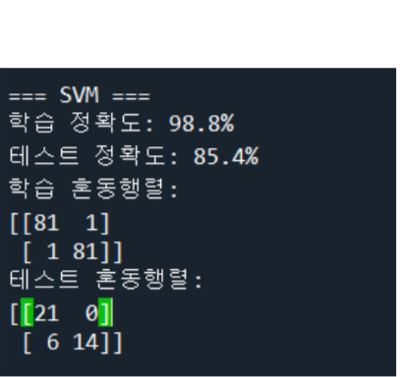
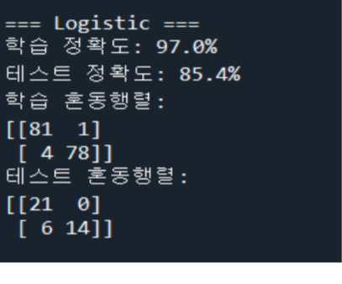
시행착오
학습률이 100%?
SVM,Logistic 모델로 머신러닝을 만들고자 하였으나, 학습률이 100%인 과적합이 나와서
감마값을 0.001로 조정, PCA를 활용하여 차원을 축소

Slide 7
시행착오
SVM vs Logistic
svm과 Logistic의 테스트 정확도가 같으므로 훈련 정확도(97.0%)와 테스트 정확도(85.4%) 차이가 (13.4%)보다 작아서
과적합 위험이 약간 더 적은 logistic을 머신러닝에 사용할 예정

Slide 8
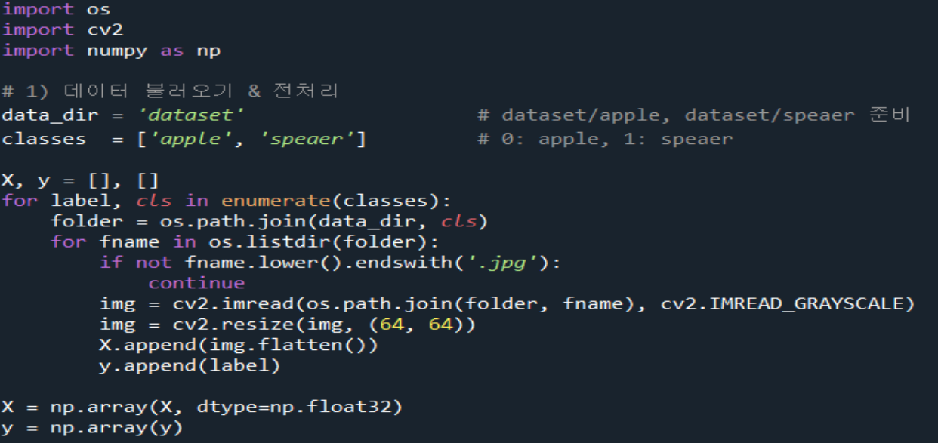
코드
ienumerate는 리스트를 순회 apple=0 speaer=1
os.path.join ‘dataset/apple’, ‘dataset/speaer’ 경로 생성
for fname in os.listdir(folder): 폴더 내 모든 파일명 순회
.lower().endswith('.jpg') 아니면 건너뜀
import os -> 파일 및 디렉터리 경로
import cv2-> 이미지 읽기 처리
import numpy as np -> 수치연산

Slide 9
코드
cv2.IMREAD_GRAYSCALE로 읽으면 3채널(RGB)이 아닌 1채널(흑백) 배열
색정보를 통해 알 수 있음
Cv2(64 x64)로 resize
2D-> 1D로 되게 하기 위해서 4096백터 변환 X[i]와 y[i]가 짝을 이루어, 모델이 이런 입력엔 이 레이블을 학습

Slide 10
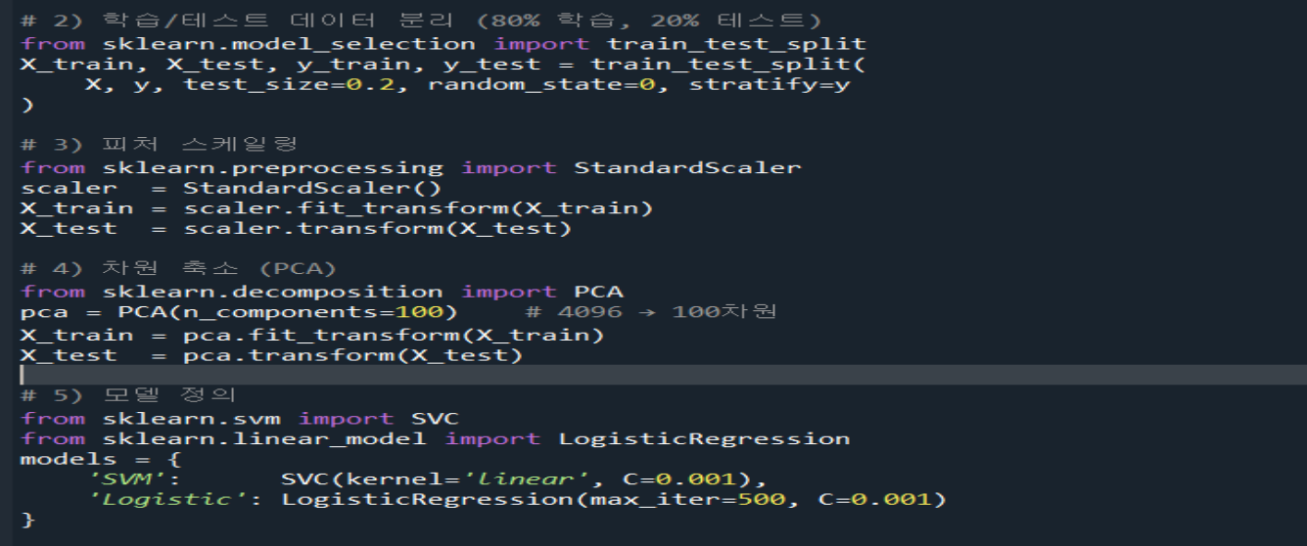
코드
전체 데이터를 80% 학습용 / 20% 검증용으로 무작위 분리 Ctratify=y → 클래스 비율이 학습·테스트에 동일 모르는 데이터”를 훈련 때 배운 기준으로만 판단하게 할 수 있게 할 수 있음
만약 테스트 데이터로 평균·표준편차를 다시 계산해버리면,모델이 미리 테스트 분포를 알고 있는 셈이 돼서
ㅅtransform만 사용

Slide 11
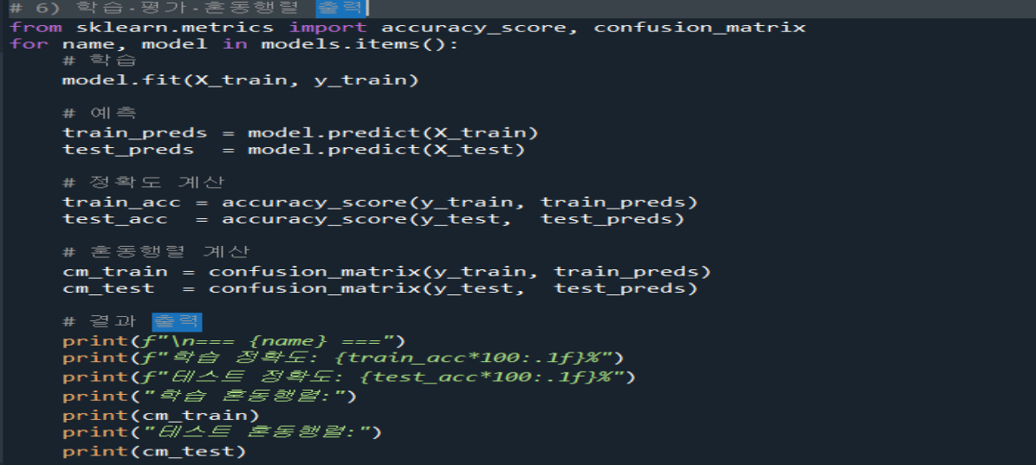
코드
accuracy_score: 정답 대비 맞춘 비율(정확도)을 계산 /confusion_matrix: 클래스별로 예측 결과를 요약한 2×2(또는 n×n) 행렬 생성
models = {
'SVM': SVC(kernel='linear', C=0.001),
'Logistic': LogisticRegression(max_iter=500, C=0.001)
} 딕셔너리로 키값을 넣을 수 있다

Slide 12
코드
혼동행렬
y_test: 실제 레이블, y_pred: 모델이 예측한 레이블
cm = confusion_matrix(y_test, y_pred)

Slide 13
Thank You

